Slide 1
Plan sosialisasi Learning wallet 2.0
19 September 2022

Slide 2
TARGET Sosialisasi : 28 Sept 2022
100%
done

Slide 3
Upcoming plans
Konfirm PIC
Update catalogs
Mekanisme
reward
TIPS
Schedule
Team
Back Up Team : Pak Untung/Pak Mugi/Insan
Done
Share ke Grup Div melalui WA Sek Div→ Ms Rina
Set up Gcal all member Div+PIC Sosialisasi→ Insan H-1
Pengajuan LW tgl sosialisasi 6 orang tercepat sd Kamis, 22 September 2022
Link Reward : https://tinyurl.com/RewardLW
Update info di Grup jk ada perubahan PIC/Schedule
Start 08.35 – 09.00

Slide 4
Often Question
Pengajuan & pertanggung
Jawaban tidak ada di email atasan
Saldo lw tidak sesuai
Saldo o
Apakah penggunaan lw akan masuk history training
Pertanggung
Jawaban sdh disetujui admin Namun belum ditransfer
Q : Promo ke level yang lebih tinggi Namun saldo poin masih = level sebelumnya.
A : Jika promo > 15 Juni 2022, saldo LW tetap sesuai jabatan lama di HCIS
Utk Pengajuan training, pembelian LT Otomatis by Admin tidak lagi melalui approval atasan
Log Out dan Login Kembali mel SSO/Refresh
Kendala Sistem Konfirm Mbak Dian
Tercatat di dalam History Training Karyawan
Minta NIK
Konfirm Admin1 utk pengecekan
SLA Maks 14 HK

Slide 5
Often Question
Kapan user bisa membeli lt
Setelah pertanggung
jawaban Learning Program Minimal 50% dari total saldo poin

Slide 6
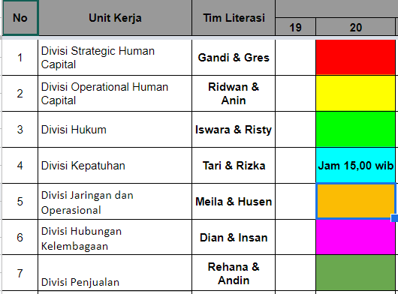
Schedule Perdana
20 September 2022

